Slide 1
Chương 7. Giao diện đồ họa
Notes:
Chương 7. Giao diện đồ họa
Khoa Tin học - ĐH Quy Nhơn
Bài giảng Lập trình hướng đối tượng

Slide 2
Nội dung
Giới thiệu về AWT
Lớp Component
Lớp Container
Một số thành phần cơ bản
Trình bày các thành phần
Xử lý sự kiện
Applet
Vẽ trên giao diện đồ họa
Notes:
Chương 7. Giao diện đồ họa
Khoa Tin học - ĐH Quy Nhơn
Bài giảng Lập trình hướng đối tượng

Slide 3
1. Giới thiệu về AWT
Java cung cấp hai gói hỗ trợ cho lập trình giao diện đồ họa là: java.awt và javax.swing.
AWT (Abstract Windows Toolkit) là bộ công cụ lập trình giao diện đồ họa trên windows.
SWING là mô hình phát triển của AWT theo xu hướng độc lập với hệ thống.
Notes:
Chương 7. Giao diện đồ họa
Khoa Tin học - ĐH Quy Nhơn
Bài giảng Lập trình hướng đối tượng

Slide 4
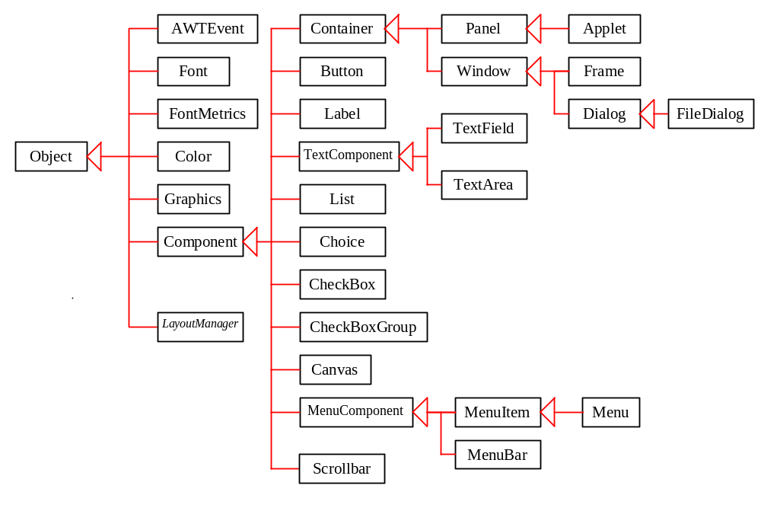
Sơ đồ các lớp trong AWT
Notes:
Chương 7. Giao diện đồ họa
Khoa Tin học - ĐH Quy Nhơn
Bài giảng Lập trình hướng đối tượng

Slide 5
2. Lớp Component
Lớp Component: là lớp trừu tượng cơ sở của tất cả các thành phần trong AWT.
Component cung cấp các chức năng để xử lý các sự kiện, thay đổi kích thước các thành phần, điều khiển font, màu và vẽ lên các thành phần.
Một số phương thức:
  void setSize(int width, int height): đặt kích thước cho thành phần.
Notes:
Chương 7. Giao diện đồ họa
Khoa Tin học - ĐH Quy Nhơn
Bài giảng Lập trình hướng đối tượng

Slide 6
2. Lớp Component (tiếp)
void setForeground(Color c): đặt màu vẽ cho thành phần đồ họa.
void setBackground(Color c): đặt màu nền cho thành phần đồ họa.
Font getFont(): trả về đối tượng Font đang sử dụng cho thành phần.
void setFont(Font f): đặt lại font cho thành phần.
void setEnable(boolean b): quy định một thành phần có được phép làm việc không.
void setVisible(boolean b): quy định thành phần có hiển thị trên màn hình hay không.
Notes:
Chương 7. Giao diện đồ họa
Khoa Tin học - ĐH Quy Nhơn
Bài giảng Lập trình hướng đối tượng

Slide 7
3. Lớp Container
Lớp Container: kế thừa từ lớp Component, là lớp chứa các thành phần khác để xây dựng những giao diện phức tạp.
Phương thức của lớp Container kế thừa từ lớp Component, bổ sung thêm phương thức:
  void add(Component c): thêm một thành phần vào Container.
Notes:
Chương 7. Giao diện đồ họa
Khoa Tin học - ĐH Quy Nhơn
Bài giảng Lập trình hướng đối tượng

Slide 8
Các lớp con của lớp Container:
  Lớp Panel: là một thành phần chứa kế thừa từ Container.
  Lớp Window: kế thừa từ lớp Container, đại diện cho một cửa sổ nhưng không có tiêu đề, menu.
  Lớp Frame: kế thừa từ lớp Window, là lớp dùng để tạo cửa sổ trong đó chứa thanh tiêu đề, menu và các đường viền.
  Canvas: là cửa sổ trống dùng để vẽ.
Notes:
Chương 7. Giao diện đồ họa
Khoa Tin học - ĐH Quy Nhơn
Bài giảng Lập trình hướng đối tượng

Slide 9
3. Lớp Container - Frame
Phương thức khởi tạo:
  Frame(): tạo một cửa sổ với tiêu đề trống.
  Frame(String title): tạo một cửa sổ với tiêu đề.
Notes:
Chương 7. Giao diện đồ họa
Khoa Tin học - ĐH Quy Nhơn
Bài giảng Lập trình hướng đối tượng

Slide 10
Một số thành phần cơ bản
Notes:
Chương 7. Giao diện đồ họa
Khoa Tin học - ĐH Quy Nhơn
Bài giảng Lập trình hướng đối tượng

Slide 11
4.1 Lớp Font và Color
Lớp Font dùng để tạo font chữ cho các thành phần.
Phương thức khởi tạo:
  Font(String tenFont, int kieu, int co)
Các hằng xác định kiểu:
  PLAIN
  BOLD
  ITALIC
Ví dụ: Font fo=new Font("Arial",Font.BOLD,20);
Notes:
Chương 7. Giao diện đồ họa
Khoa Tin học - ĐH Quy Nhơn
Bài giảng Lập trình hướng đối tượng

Slide 12
Lớp Color
Lớp Color dùng quy định các màu vẽ cho các thành phần.
Một số hằng:
  red
  RED
  blue
  BLUE
  …
Notes:
Chương 7. Giao diện đồ họa
Khoa Tin học - ĐH Quy Nhơn
Bài giảng Lập trình hướng đối tượng

Slide 13
4.2 Lớp Label
Dùng để tạo các nhãn trên cửa sổ.
Phương thức khởi tạo:
  Label(): tạo nhãn trống.
  Label(String text): tạo nhãn chứa nội dung.
Một số phương thức thường dùng:
  String getText(): trả về nội dung của nhãn.
  void setText(String text): đặt nội dung vào nhãn.
Notes:
Chương 7. Giao diện đồ họa
Khoa Tin học - ĐH Quy Nhơn
Bài giảng Lập trình hướng đối tượng

Slide 14
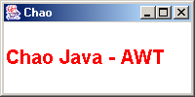
Ví dụ: chương trình hiển thị dòng chữ “Chao Java - AWT” trên màn hình đồ họa.
  import java.awt.*;
  class vdawt1 {
  public static void main(String args[]){
  Frame f = new Frame("Chao");
  Label l = new Label("Chao Java - AWT");
  Font fo = new Font("Arial",Font.BOLD,20);
  l.setFont(fo);
  l.setForeground(Color.red);
  f.add(l);
  f.setSize(200,100);
  f.setVisible(true);
  }
  }
Notes:
Chương 7. Giao diện đồ họa
Khoa Tin học - ĐH Quy Nhơn
Bài giảng Lập trình hướng đối tượng

Slide 15
4.3 Lớp TextField
Lớp TextField: dùng để tạo các ô nhập dữ liệu.
Phương thức khởi tạo:
  TextField(): tạo một TextField trống.
  TextField(String text): tạo một TextField chứa nội dung text.
  TextField(int n): tạo TextField chứa được n ký tự.
Notes:
Chương 7. Giao diện đồ họa
Khoa Tin học - ĐH Quy Nhơn
Bài giảng Lập trình hướng đối tượng

Slide 16
4.3 Lớp TextField (tiếp)
Các phương thức thường dùng:
  String getText()
  void setText(String)
Ví dụ: chương trình minh họa nhập dữ liệu đơn giản.
Notes:
Chương 7. Giao diện đồ họa
Khoa Tin học - ĐH Quy Nhơn
Bài giảng Lập trình hướng đối tượng

Slide 17
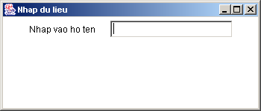
import java.awt.*;
class vdawt2{
public static void main(String args[])
{ Frame f = new Frame("Nhap du lieu");
Label l = new Label("Nhap vao ho ten ");
TextField tf = new TextField(20);
f.setLayout(new FlowLayout());
f.add(l);f.add(tf);
f.setSize(350,150);
f.setVisible(true);
}
}
Notes:
Chương 7. Giao diện đồ họa
Khoa Tin học - ĐH Quy Nhơn
Bài giảng Lập trình hướng đối tượng

Slide 18
4.4 Lớp TextArea
Dùng để tạo các ô nhập, hiển thị dữ liệu trên nhiều dòng.
Phương thức khởi tạo:
  TextArea()
  TextArea(String text)
  TextArea(int m, int n)
Notes:
Chương 7. Giao diện đồ họa
Khoa Tin học - ĐH Quy Nhơn
Bài giảng Lập trình hướng đối tượng

Slide 19
4.4 Lớp TextArea (tiếp)
Các phương thức thường dùng:
  String getText()
  void setText()
  void append(String text): thêm dòng text vào cuối TextArea.
Notes:
Chương 7. Giao diện đồ họa
Khoa Tin học - ĐH Quy Nhơn
Bài giảng Lập trình hướng đối tượng

Slide 20
4.5 Lớp Button
Dùng để tạo các nút lệnh.
Phương thức khởi tạo:
  Button()
  Button(String text)
Một số phương thức thường dùng:
  String getLabel()
  void setLabel(String text)
Notes:
Chương 7. Giao diện đồ họa
Khoa Tin học - ĐH Quy Nhơn
Bài giảng Lập trình hướng đối tượng

Slide 21
4.6 Lớp Checkbox
Dùng để tạo các hộp kiểm tra.
Phương thức khởi tạo:
  Checkbox()
  Checkbox(String text)
  Checkbox(String text, CheckboxGroup cg, boolean b)
Lớp CheckboxGroup dùng để nhóm các đối tượng Checkbox.
Notes:
Chương 7. Giao diện đồ họa
Khoa Tin học - ĐH Quy Nhơn
Bài giảng Lập trình hướng đối tượng

Slide 22
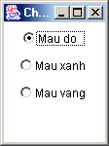
4.6 Lớp Checkbox (tiếp)
Một số phương thức thường dùng:
  String getLabel()
  void setLabel(String text)
  boolean getState()
  void setState(boolean b)
Ví dụ: tạo Checkbox
  Checkbox chk =new Checkbox(“Nam”);
Tạo nhóm Checkbox:
  CheckboxGroup cbg=new CheckboxGroup();
  Checkbox chk1=new Checkbox(“Màu đỏ”,cbg,true);
  Checkbox chk2=new Checkbox(“Màu xanh”,cbg,false);
  Checkbox chk3=new Checkbox(“Màu vàng”,cbg,false);
Notes:
Chương 7. Giao diện đồ họa
Khoa Tin học - ĐH Quy Nhơn
Bài giảng Lập trình hướng đối tượng

Slide 23
4.7 Lớp Choice
Dùng để tạo các mục chọn kéo xuống.
Phương thức khởi tạo:
  Choice()
Notes:
Chương 7. Giao diện đồ họa
Khoa Tin học - ĐH Quy Nhơn
Bài giảng Lập trình hướng đối tượng

Slide 24
Một số phương thức thường dùng:
  void addItem(String)
  Thêm một mục chọn vào Choice.
  int countItems()
  Trả về số mục chọn có trong Choice.
  String getItem(int)
  Trả về nội dung của một mục chọn tại vị trí xác định.
  int getSelectedIndex()
  Trả về vị trí của mục được chọn.
Notes:
Chương 7. Giao diện đồ họa
Khoa Tin học - ĐH Quy Nhơn
Bài giảng Lập trình hướng đối tượng

Slide 25
4.7 Lớp Choice (tiếp)
  String getSelectedItem()
  Trả về nội dung của mục được chọn.
  void select(int)
  Chọn một mục theo vị trí.
  void select(String)
  Chọn một mục theo nội dung.
Notes:
Chương 7. Giao diện đồ họa
Khoa Tin học - ĐH Quy Nhơn
Bài giảng Lập trình hướng đối tượng

Slide 26
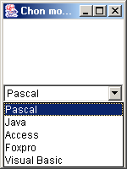
4.7 Lớp Choice (tiếp)
Ví dụ: tạo mục chọn môn học trong danh sách các môn.
  Choice ch=new Choice();
  ch.addItem("Pascal");
  ch.addItem("Java");
  ch.addItem("Access");
  ch.addItem("Foxpro");
  ch.addItem("Visual Basic");
Notes:
Chương 7. Giao diện đồ họa
Khoa Tin học - ĐH Quy Nhơn
Bài giảng Lập trình hướng đối tượng

Slide 27
4.8 Lớp List
Lớp List: dùng để tạo danh sách các mục chọn.
Phương thức khởi tạo:
  List()
  List(int n)
  List(int n, boolean multiSelect)
Notes:
Chương 7. Giao diện đồ họa
Khoa Tin học - ĐH Quy Nhơn
Bài giảng Lập trình hướng đối tượng

Slide 28
Các phương thức:
  void addItem(String)
  int clear()
  int countItems()
  void delItem(int)
  void delItems(int first, int last)
  String getItem(int)
  int getSelectedIndex()
  int[] getSelectedIndexes()
  String getSelectedItem()
  String[] getSelectedItems()
Notes:
Chương 7. Giao diện đồ họa
Khoa Tin học - ĐH Quy Nhơn
Bài giảng Lập trình hướng đối tượng

Slide 29
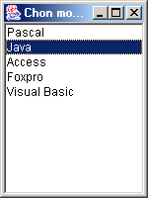
4.8 Lớp List (tiếp)
Ví dụ: tạo List chọn môn học.
  List lst=new List();
  lst.addItem("Pascal");
  lst.addItem("Java");
  lst.addItem("Access");
  lst.addItem("Foxpro");
  lst.addItem("Visual Basic");
Notes:
Chương 7. Giao diện đồ họa
Khoa Tin học - ĐH Quy Nhơn
Bài giảng Lập trình hướng đối tượng

Slide 30
5. Trình bày các thành phần
Để quy định cách trình bày cho một lớp chứa dùng phương thức:
  setLayout(đối tượng trình bày)
Các lớp trình bày:
  Lớp FlowLayout: trình bày theo thứ tự từ trái sang phải, từ trên xuống.
  Lớp BorderLayout: trình bày các thành phần trong 5 vị trí của cửa sổ.
Notes:
Chương 7. Giao diện đồ họa
Khoa Tin học - ĐH Quy Nhơn
Bài giảng Lập trình hướng đối tượng

Slide 31
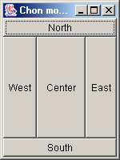
5. Trình bày … (tiếp)
Notes:
Chương 7. Giao diện đồ họa
Khoa Tin học - ĐH Quy Nhơn
Bài giảng Lập trình hướng đối tượng

Slide 32
5. Trình bày … (tiếp)
Khi trình bày bằng BorderLayout, để thêm một thành phần vào lớp chứa dùng phương thức:
  add(Component c, String viTri)
Vị trí được xác định bởi các hằng:
  BorderLayout.NORTH
  BorderLayout.SOUTH
  BorderLayout.WEST
  BorderLayout.EAST
  BorderLayout.CENTER
Notes:
Chương 7. Giao diện đồ họa
Khoa Tin học - ĐH Quy Nhơn
Bài giảng Lập trình hướng đối tượng

Slide 33
import java.awt.*;
class vdBorderLayout
{
public static void main(String args[])
{
Frame f = new Frame(“BorderLayout");
f.setSize(150,200);
f.setLayout(new BorderLayout());
Button bt1 =new Button("North");
Button bt2 =new Button("South");
Button bt3 =new Button("West");
Button bt4 =new Button("East");
Button bt5 =new Button("Center");
Notes:
Chương 7. Giao diện đồ họa
Khoa Tin học - ĐH Quy Nhơn
Bài giảng Lập trình hướng đối tượng

Slide 34
f.add(bt1,BorderLayout.NORTH);
f.add(bt2,BorderLayout.SOUTH);
f.add(bt3,BorderLayout.WEST);
f.add(bt4,BorderLayout.EAST);
f.add(bt5,BorderLayout.CENTER);
f.setVisible(true);
}
}
Notes:
Chương 7. Giao diện đồ họa
Khoa Tin học - ĐH Quy Nhơn
Bài giảng Lập trình hướng đối tượng

Slide 35
5. Trình bày… (tiếp)
Lớp GridLayout: sắp xếp các thành phần vào một ô lưới gồm nhiều dòng, cột.
Phương thức khởi tạo:
  GridLayout(int rows, int columns)
Khi thêm các thành phần vào lớp chứa trình bày bằng GridLayout sẽ thêm lần lượt vào từng ô từ trái qua, từ trên xuống.
Ví dụ:
Notes:
Chương 7. Giao diện đồ họa
Khoa Tin học - ĐH Quy Nhơn
Bài giảng Lập trình hướng đối tượng

Slide 36
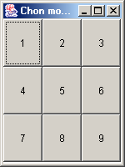
import java.awt.*;
class vdGridLayout {
public static void main(String args[]) {
Frame f = new Frame(“GridLayout");
f.setSize(150,200);
f.setLayout(new GridLayout(3,3));
Button bt[][]=new Button[3][3];
int n=1;
for(int i=0;i<3;i++)
for(int j=0;j<3;j++)
{
bt[i][j]=new Button(""+n);
f.add(bt[i][j]);
n++;
}
f.setVisible(true);
}
}
Notes:
Chương 7. Giao diện đồ họa
Khoa Tin học - ĐH Quy Nhơn
Bài giảng Lập trình hướng đối tượng

Slide 37
5. Trình bày … (tiếp)
Trình bày tự do (Null layout):Cho phép trình bày các đối tượng tùy ý theo tọa độ.
Gọi phương thức: setLayout(null)
Xác định vị trí và kích thước của thành phần:
setBounds(int left, int top, int width, int height)
Notes:
Chương 7. Giao diện đồ họa
Khoa Tin học - ĐH Quy Nhơn
Bài giảng Lập trình hướng đối tượng

Slide 38
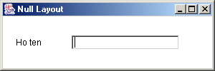
Ví dụ:
import java.awt.*;
class vdNullLayout{
public static void main(String args[]){
Frame f = new Frame("Null Layout");
f.setSize(300,100);
f.setLayout(null);
Label l=new Label("Ho ten ");
l.setBounds(20,50,70,20);
TextField tf = new TextField();
tf.setBounds(100,50,150,20);
f.add(l);f.add(tf);
f.setVisible(true);}
}
Notes:
Chương 7. Giao diện đồ họa
Khoa Tin học - ĐH Quy Nhơn
Bài giảng Lập trình hướng đối tượng

Slide 39
Luyện tập
Xây dựng giao diện giải phương trình bậc hai ax²+bx+c=0.
Xây dựng giao diện máy tính điện tử.
Xây dựng giao diện tính tiền điện theo loại.
Xây dựng giao diện chọn môn học của một học kỳ.
Notes:
Chương 7. Giao diện đồ họa
Khoa Tin học - ĐH Quy Nhơn
Bài giảng Lập trình hướng đối tượng

Slide 40
6. Xử lý sự kiện
Java xử lý sự kiện xảy ra trên các thành phần đồ họa dựa trên mô hình “phát sinh sự kiện – lắng nghe sự kiện”.
Trong mô hình này có 3 loại đối tượng sau:
  Đối tượng phát sinh sự kiện: đây là đối tượng nhận sự kiện từ thao tác của người dùng.
  Đối tượng lắng nghe: là đối tượng có nhiệm vụ xử lý sự kiện.
  Đối tượng sự kiện: là đối tượng chứa những thông tin về đối tượng phát sinh sự kiện. Đối tượng này được truyền từ đối tượng phát sinh sự kiện đến đối tượng lắng nghe sự kiện để xử lý.
Notes:
Chương 7. Giao diện đồ họa
Khoa Tin học - ĐH Quy Nhơn
Bài giảng Lập trình hướng đối tượng

Slide 41
6. Xử lý sự kiện (tiếp)
Java chia các sự kiện xảy ra trên các đối tượng đồ họa thành các nhóm sự kiện sau:
  Action
  Focus
  Mouse
  Key
  Window, …
Các lớp, giao diện liên quan đến xử lý sự kiện được đặt trong gói java.awt.event.
Notes:
Chương 7. Giao diện đồ họa
Khoa Tin học - ĐH Quy Nhơn
Bài giảng Lập trình hướng đối tượng

Slide 42
6. Xử lý sự kiện (tiếp)
Để xử lý sự kiện cần thực hiện:
Đăng ký thành phần lắng nghe sự kiện:
  add<Loại SK>Listener(<đt xử lý SK>)
Khai báo lớp xử lý sự kiện:
  Cài đặt giao diện xử lý sự kiện.
  Tường minh các phương thức xử lý sự kiện.
Notes:
Chương 7. Giao diện đồ họa
Khoa Tin học - ĐH Quy Nhơn
Bài giảng Lập trình hướng đối tượng

Slide 43
6.1 Xử lý sự kiện Action
Sự kiện Action xảy ra khi kích hoạt một Button, List, Menu, TextField.
Lớp ActionEvent: đối tượng nhận sự kiện.
Phương thức:
  Object getSource(): trả về đối tượng nhận sự kiện.
Giao diện ActionListener: dùng để cài đặt đối tượng xử lý sự kiện. Giao diện này chứa phương thức:
  void actionPerformed(ActionEvent)
  Phương thức này tự động thực hiện khi có sự kiện xảy ra trên những đối tượng đã đăng ký.
Notes:
Chương 7. Giao diện đồ họa
Khoa Tin học - ĐH Quy Nhơn
Bài giảng Lập trình hướng đối tượng

Slide 44

Ví dụ: chương trình minh họa nút lệnh “Thoát”.
  import java.awt.*;
  import java.awt.event.*;
  //Lớp xử lý sự kiện
  class XLSK1 implements ActionListener
  {
  public void actionPerformed(ActionEvent ae)
  {
  System.exit(0);
  }
  }
Notes:
Chương 7. Giao diện đồ họa
Khoa Tin học - ĐH Quy Nhơn
Bài giảng Lập trình hướng đối tượng

Slide 45
class vdEvent1
{
public static void main(String args[])
{
Frame f = new Frame("Xu ly su kien");
f.setSize(200,70);
Button bt = new Button("Thoat");
XLSK1 x = new XLSK1();
bt.addActionListener(x);
f.add(bt);
f.setVisible(true);
}
}
Notes:
Chương 7. Giao diện đồ họa
Khoa Tin học - ĐH Quy Nhơn
Bài giảng Lập trình hướng đối tượng

Slide 46
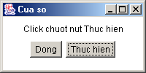
Ví dụ 2: xử lý sự kiện trên nhiều đối tượng.
import java.awt.*;
import java.awt.event.*;
class XLSK2 implements ActionListener {
Frame f = new Frame("Xu ly su kien");
Button b1 = new Button("Dong");
Button b2 = new Button("Thuc hien");
Label lb = new Label(" ");
public XLSK2() {
f.setLayout(new FlowLayout());
f.add(lb);
b1.addActionListener(this);
f.add(b1);
b2.addActionListener(this);
f.add(b2);
f.setSize(200,100);
f.setVisible(true); }
Notes:
Chương 7. Giao diện đồ họa
Khoa Tin học - ĐH Quy Nhơn
Bài giảng Lập trình hướng đối tượng

Slide 47
public void actionPerformed(ActionEvent ae)
{
if(ae.getSource()==b1)
System.exit(0);
if(ae.getSource()==b2)
lb.setText("Click chuot nut Thuc hien");
}
}
class vdEvent2
{
public static void main(String args[])
{
new XLSK2();
}
}
Notes:
Chương 7. Giao diện đồ họa
Khoa Tin học - ĐH Quy Nhơn
Bài giảng Lập trình hướng đối tượng

Slide 48
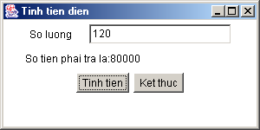
Ví dụ 3.
Chương trình tính tiền điện.
import java.awt.*;
import java.awt.event.*;
class TinhTienDien implements ActionListener
{
Frame f = new Frame("Tinh tien dien");
Label lb = new Label("So luong ");
TextField tf = new TextField(20);
Label tb = new Label(" ");
Button b1 = new Button("Tinh tien");
Button b2 = new Button("Ket thuc");
Notes:
Chương 7. Giao diện đồ họa
Khoa Tin học - ĐH Quy Nhơn
Bài giảng Lập trình hướng đối tượng

Slide 49
public TinhTienDien()
{
f.setLayout(new FlowLayout());
f.add(lb);
f.add(tf);
f.add(tb);
f.add(b1);
f.add(b2);
b1.addActionListener(this);
b2.addActionListener(this);
f.setSize(300,150);
f.setVisible(true);
}
Notes:
Chương 7. Giao diện đồ họa
Khoa Tin học - ĐH Quy Nhơn
Bài giảng Lập trình hướng đối tượng

Slide 50
public void actionPerformed(ActionEvent ae)
{
if(ae.getSource()==b2)
System.exit(0);
if(ae.getSource()==b1)
{
int sl;long tt;
sl = Integer.parseInt(tf.getText());
if (sl<=100)
tt = sl*600;
else
tt=100*600+(sl-100)*1000;
tb.setText("So tien phai tra la:" + tt);
}
}
}
Notes:
Chương 7. Giao diện đồ họa
Khoa Tin học - ĐH Quy Nhơn
Bài giảng Lập trình hướng đối tượng

Slide 51
class vdEvent3
{
public static void main(String args[])
{
new TinhTienDien();
}
}
Notes:
Chương 7. Giao diện đồ họa
Khoa Tin học - ĐH Quy Nhơn
Bài giảng Lập trình hướng đối tượng

Slide 52
6.2 Xử lý sự kiện Window
Các lớp và giao diện liên quan:
  Lớp WindowEvent: xử lý các sự kiện trên cửa sổ như phóng to, thu nhỏ, đóng cửa sổ,…
  Giao diện WindowListener: khai báo các phương thức tương ứng với các sự kiện xảy ra trên cửa sổ.
Các phương thức:
  void windowOpened(WindowEvent): cửa sổ được mở.
  void windowClosing(WindowEvent): đóng cửa sổ.
Notes:
Chương 7. Giao diện đồ họa
Khoa Tin học - ĐH Quy Nhơn
Bài giảng Lập trình hướng đối tượng

Slide 53
6.2 Xử lý sự kiện Window (tiếp)
  void windowClosed(WindowEvent): cửa sổ đã được đóng.
  void windowActivated(WindowEvent): cửa sổ được kích hoạt.
  void windowDeactivated(WindowEvent): cửa sổ ngừng kích hoạt.
  void windowIconified(WindowEvent): cửa sổ đã được thu nhỏ thành biểu tượng.
  void windowDeiconified(WindowEvent): cửa sổ đã được phục hồi.
Notes:
Chương 7. Giao diện đồ họa
Khoa Tin học - ĐH Quy Nhơn
Bài giảng Lập trình hướng đối tượng

Slide 54
Ví dụ: chương trình xử lý nút đóng cửa sổ.
import java.awt.*;
import java.awt.event.*;
class vdEvent4 extends Frame implements WindowListener
{
public vdEvent4()
{
super("WindowEvent");
this.addWindowListener(this);
setSize(200,100);
setVisible(true);
}
Notes:
Chương 7. Giao diện đồ họa
Khoa Tin học - ĐH Quy Nhơn
Bài giảng Lập trình hướng đối tượng

Slide 55
public void windowClosing(WindowEvent e)
{System.exit(0);}
public void windowOpened(WindowEvent e){}
public void windowClosed(WindowEvent e){}
public void windowActivated(WindowEvent e){}
public void windowDeactivated(WindowEvent e){}
public void windowIconified(WindowEvent e){}
public void windowDeiconified(WindowEvent e){}
public static void main(String args[])
{
new vdEvent4();
}
}
Notes:
Chương 7. Giao diện đồ họa
Khoa Tin học - ĐH Quy Nhơn
Bài giảng Lập trình hướng đối tượng

Slide 56
Luyện tập
Chương trình nhập 2 số, tính tổng 2 số và in lên màn hình.
Chương trình chọn các môn học từ 1 Choice đưa vào List. Cho phép xóa môn học đã chọn.
Notes:
Chương 7. Giao diện đồ họa
Khoa Tin học - ĐH Quy Nhơn
Bài giảng Lập trình hướng đối tượng

Slide 57
Bài thực hành số 8
Bài 1. Xây dựng giao diện và viết chương trình giải phương trình bậc hai.
Bài 2. Xây dựng giao diện và viết chương trình tính tiền điện theo loại đối tượng sử dụng điện.
Bài 3. Xây dựng giao diện và viết chương trình chọn các môn học cho một học kỳ.
Bài 4. Xây dựng giao diện và viết chương trình cho máy tính điện tử.
Bài 5. Viết chương trình trò chơi Tic tac toe.
Bài 6. Viết chương trình từ điển Anh-Việt.
Notes:
Chương 7. Giao diện đồ họa
Khoa Tin học - ĐH Quy Nhơn
Bài giảng Lập trình hướng đối tượng

Slide 58
6.3 Xử lý sự kiện trên phím
Lớp KeyEvent: xử lý các sự kiện bấm phím.
Phương thức: int getKeyCode() trả về mã của phím được bấm.
Giao diện KeyListener: định nghĩa các phương thức tương ứng với các sự kiện trên phím. Bao gồm các phương thức:
  public void keyPressed(KeyEvent e): bấm một phím
  public void keyReleased(KeyEvent e): thả phím.
  public void keyTyped(KeyEvent e): gõ phím.
Notes:
Chương 7. Giao diện đồ họa
Khoa Tin học - ĐH Quy Nhơn
Bài giảng Lập trình hướng đối tượng

Slide 59
Ví dụ: chương trình minh họa dùng các phím mũi tên để di chuyển một Label trên Frame.
import java.awt.event.*;
import java.awt.*;
class vdev1 implements KeyListener
{
private static Label l = new Label("Press me");
private static int x, y;
public static void main(String args[])
{
Frame f = new Frame("Key press");
f.setLayout(null);
x = 100;y=100;
l.setBounds(x,y,70,30);
f.addKeyListener(new vdev1());
f.add(l);
f.setSize(300,300);
f.setVisible(true);
}
Notes:
Chương 7. Giao diện đồ họa
Khoa Tin học - ĐH Quy Nhơn
Bài giảng Lập trình hướng đối tượng

Slide 60
public void keyPressed(KeyEvent e)
{
switch (e.getKeyCode())
{
case KeyEvent.VK_DOWN: y=y+5;break;
case KeyEvent.VK_UP: y=y-5;break;
case KeyEvent.VK_LEFT: x=x-5;break;
case KeyEvent.VK_RIGHT: x=x+5;break;
}
l.setBounds(x,y,70,30);
}
public void keyReleased(KeyEvent e){}
public void keyTyped(KeyEvent e){}
}
Notes:
Chương 7. Giao diện đồ họa
Khoa Tin học - ĐH Quy Nhơn
Bài giảng Lập trình hướng đối tượng

Slide 61
6.4 Xử lý sự kiện trên chuột
Lớp MouseEvent: xử lý các sự kiện chuột.
Một số phương thức thường dùng:
  int getX(): trả về tọa độ X của con trỏ chuột tại vị trí hiện hành.
  int getY():trả về tọa độ Y của con trỏ chuột tại vị trí hiện hành.
  int getButton(): cho biết phím chuột nào được bấm: MouseEvent.BUTTON1, MouseEvent.BUTTON2, MouseEvent.BUTTON3.
  int getClickCount(): cho biết số lần bấm phím chuột.
Notes:
Chương 7. Giao diện đồ họa
Khoa Tin học - ĐH Quy Nhơn
Bài giảng Lập trình hướng đối tượng

Slide 62
Giao diện MouseListener: định nghĩa các phương thức xử lý các sự kiện tương ứng trên chuột.
  public void mouseClicked(MouseEvent e):
  đã nhấn phím chuột (bấm và thả).
  public void mousePressed(MouseEvent e):
  có phím chuột được bấm.
  public void mouseReleased(MouseEvent e):
  thả phím chuột.
  public void mouseEntered(MouseEvent e):
  con trỏ chuột đi vào phạm vi của thành phần.
  public void mouseExited(MouseEvent e):
  con trỏ chuột chuyển ra khỏi phạm vi thành phần.
Notes:
Chương 7. Giao diện đồ họa
Khoa Tin học - ĐH Quy Nhơn
Bài giảng Lập trình hướng đối tượng

Slide 63
Ví dụ: chương trình minh họa thao tác Click chuột tại một vị trí trên cửa sổ thì dòng chữ được chuyển đến vị trí vừa Click.
import java.awt.*;
import java.awt.event.*;
class vdev3 extends Frame implements MouseListener {
Label l = new Label("Press mouse!");
public vdev3()
{
addMouseListener(this);
setLayout(null);
add(l);
l.setBounds(100,100,100,10);
setTitle("Mouse Event");
setSize(300,300);
setVisible(true);
}
Notes:
Chương 7. Giao diện đồ họa
Khoa Tin học - ĐH Quy Nhơn
Bài giảng Lập trình hướng đối tượng

Slide 64
public void mouseClicked(MouseEvent e){}
public void mousePressed(MouseEvent e) {
if (e.getButton()==MouseEvent.BUTTON1)
{
l.setBounds(e.getX(),e.getY(),100,10);
}
}
public void mouseReleased(MouseEvent e) {}
public void mouseEntered(MouseEvent e){}
public void mouseExited(MouseEvent e) {}
public static void main(String args[])
{
new vdev3();
}
}
Notes:
Chương 7. Giao diện đồ họa
Khoa Tin học - ĐH Quy Nhơn
Bài giảng Lập trình hướng đối tượng

Slide 65
7. Menu
Menu là thành phần thông dụng hiện nay trên các giao diện đồ hoạ.
Java hỗ trợ tạo Menu trong gói AWT.
Hệ thống menu có thể đặt trên 1 Frame
Một số lớp liên quan đến tạo menu:
  MenuBar
  Menu
  MenuItem

Slide 66
Lớp MenuBar
Dùng để tạo hệ thống menu thanh ngang.
Phương thức khởi tạo:
  MenuBar()
Đặt một menu bar vào Frame dùng phương thức:
  setMenuBar(MenuBar)

Slide 67
Lớp Menu
Dùng để tạo các mục chọn ngang.
Phương thức khởi tạo:
  Menu(“Tiêu đề”)
Thêm một mục chọn ngang vào menu bar:
  <menuBar>.add(Menu)
Để tạo các mục chọn kéo xuống dùng lớp MenuItem

Slide 68
Lớp MenuItem
Dùng để tạo các mục chọn kéo xuống.
Phương thức khởi tạo:
  MenuItem(“Tiêu đề”)
Thêm mục chọn kéo xuống vào menu mục chọn ngang:
  <menu mục chọn ngang>.add(MenuItem)
Nếu muốn tạo đường ngăn cách thì tiêu đề là “-”

Slide 69
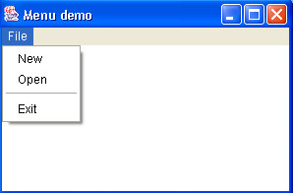
Xử lý sự kiện trên menu
Dùng sự kiện Action
Thao tác như xử lý sự kiện trên các component của AWT.
Ví dụ: tạo giao diện

Slide 70
import java.awt.*;
import java.awt.event.*;
class vdMenu implements ActionListener{
public vdMenu()
{
Frame f = new Frame("Menu demo");
f.setSize(300,200);
MenuBar mnuBar = new MenuBar();
f.setMenuBar(mnuBar);
Menu mnuFile = new Menu("File");
mnuBar.add(mnuFile);
MenuItem mnuNew = new MenuItem("New");
mnuFile.add(mnuNew);

Slide 71
MenuItem mnuOpen = new MenuItem("Open");
mnuFile.add(mnuOpen);
MenuItem mnuSeperator = new MenuItem("-");
mnuFile.add(mnuSeperator);
MenuItem mnuExit = new MenuItem("Exit");
mnuFile.add(mnuExit);
mnuExit.addActionListener(this);
f.setVisible(true);}
public void actionPerformed(ActionEvent ae)
{if (ae.getActionCommand().equals("Exit"))
System.exit(0);}
public static void main(String args[])
{ new vdMenu();}
}

Slide 72
Vẽ trên giao diện đồ họa

Slide 73
Giới thiệu
Trên giao diện đồ họa ta có thể vẽ các hình đồ họa.
Để vẽ hình trên giao diện đồ họa ta phải tường minh phương thức:
  public void paint(Graphics)
Graphics là đối tượng mà ta sẽ vẽ lên.
Notes:
Chương 7. Giao diện đồ họa
Khoa Tin học - ĐH Quy Nhơn
Bài giảng Lập trình hướng đối tượng

Slide 74
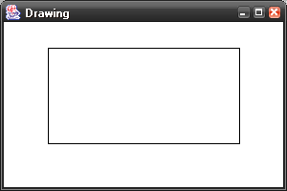
Ví dụ: Chương trình vẽ lên cửa sổ một hình chữ nhật.
import java.awt.*;
class Drawing1 extends Frame {
public void paint(Graphics g)
{ g.drawRect(50,50,200,100); }
public Drawing1() {
super("Drawing");
setSize(300,200);
setVisible(true);}
public static void main(String args[])
{ new Drawing1(); }
}

Slide 75
Đối tượng Graphics
Là một lớp trừu tượng dùng để hiển thị và vẽ trên các đối tượng đồ họa.
Một số phương thức:
  setColor(Color)
  setFont(Font)
  setClip(int,int,int,int): giới hạn vùng vẽ.
  draw…(): vẽ các hình.

Slide 76
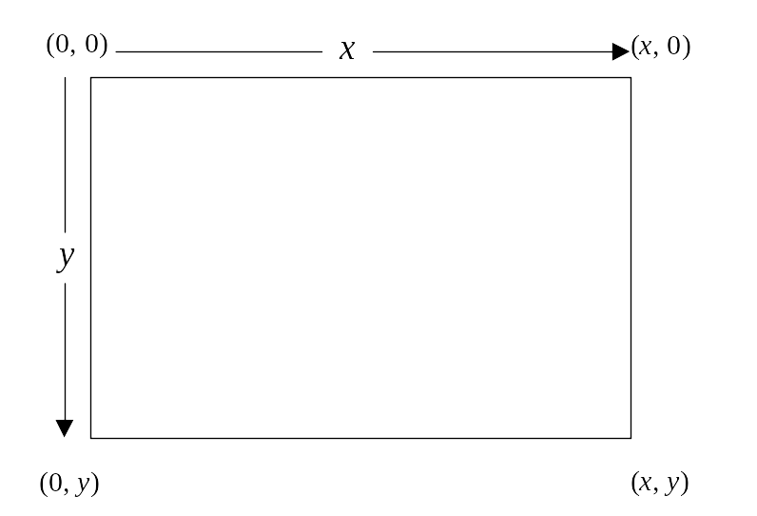
Tọa độ trên Graphics

Slide 77
Phương thức paint(), repaint(), update()
Phương thức paint(Graphics): là phương thức định nghĩa trong các lớp đối tượng đồ họa.
Phương thức này tự động thực hiện khi hiển thị các đối tượng đồ họa.
Để vẽ lên các đối tượng ta định nghĩa lại phương thức này.
Phương thức update(Graphics): xóa hình vẽ trên Graphics và gọi phương thức pain.
Phương thức repaint() gọi phương thức update().

Slide 78
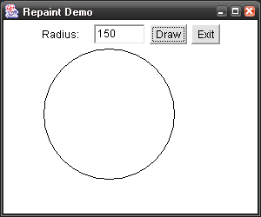
Ví dụ: chương trình vẽ đường tròn có bán kính nhập từ bàn phím.
import java.awt.*;
import java.awt.event.*;
class Circle extends Canvas {
private int radius;
public Circle(int r){
setSize(200,200); radius=r;
repaint(); }
public void setRadius(int r) {
radius = r; repaint(); }
public void paint(Graphics g)
{ g.drawOval(0,0,radius,radius); }
}

Slide 79
class RepaintDemo implements ActionListener {
private Frame f = new Frame("Repaint Demo");
private Label l1 = new Label("Radius:");
private TextField tf = new TextField(5);
private Button bt1 = new Button("Draw");
private Button bt2 = new Button("Exit");
private Circle c1 = new Circle(50);
public RepaintDemo(){
f.setLayout(new FlowLayout());
f.add(l1); f.add(tf); f.add(bt1); f.add(bt2); f.add(c1);
bt1.addActionListener(this);bt2.addActionListener(this);
f.setSize(300,250); f.setVisible(true); }
public void actionPerformed(ActionEvent ae){
if(ae.getSource()==bt2) System.exit(0);
else { c1.setRadius(Integer.parseInt(tf.getText()));}}
public static void main(String args[]) { new RepaintDemo(); }
}

Slide 80
Vẽ các hình hình học trên Panel
Vẽ đường thẳng
Vẽ hình chữ nhật
Vẽ hình bầu dục
Vẽ cung tròn
Vẽ đa giác

Slide 81
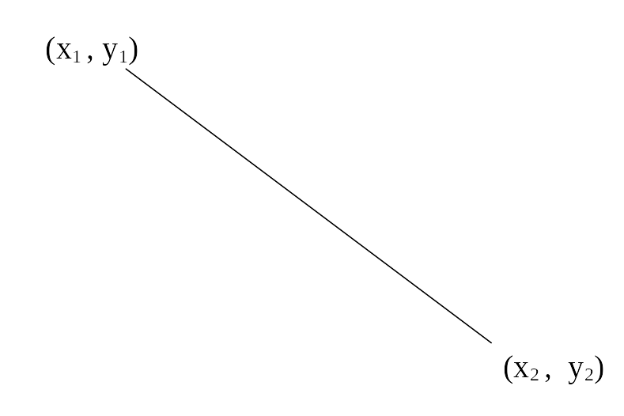
Vẽ đường thẳng
drawLine(x1, y1, x2, y2);

Slide 82
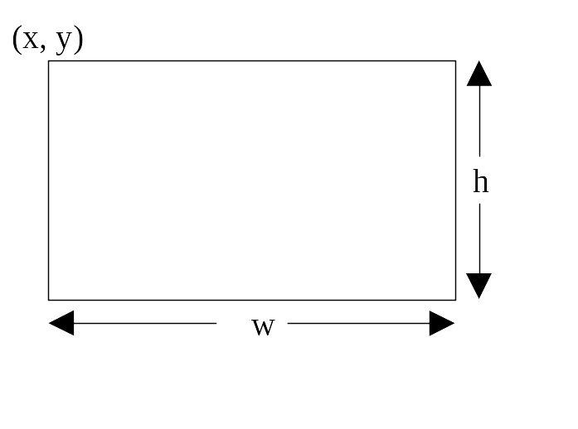
Vẽ hình chữ nhật
drawRect(x, y, w, h);
fillRect(x, y, w, h);

Slide 83
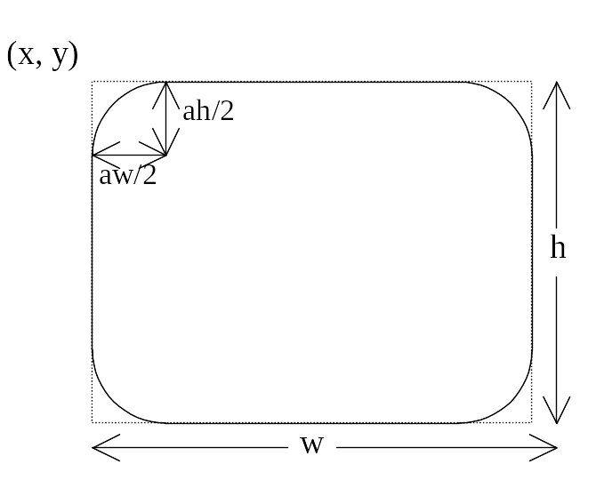
Vẽ hình chữ nhật góc tròn
drawRoundRect(x, y, w, h, aw, ah);
fillRoundRect(x, y, w, h, aw, ah);

Slide 84
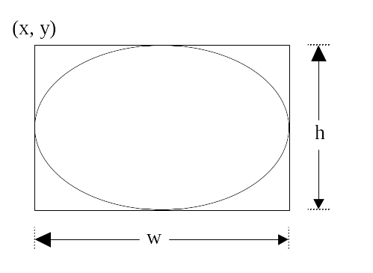
Vẽ hình Oval
drawOval(x, y, w, h);
fillOval(x, y, w, h);

Slide 85
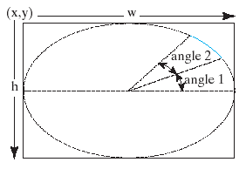
Vẽ cung tròn
drawArc(x, y, w, h, angle1, angle2);
fillArc(x, y, w, h, angle1, angle2);

Slide 86
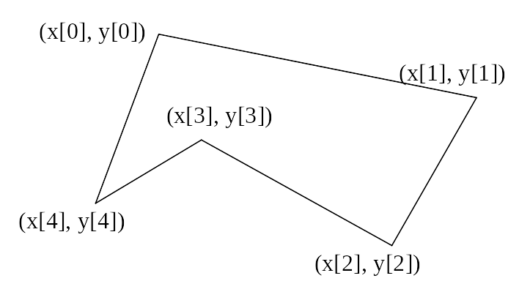
Vẽ đa giác
int[] x = {40, 70, 60, 45, 20};
int[] y = {20, 40, 80, 45, 60};
g.drawPolygon(x, y, x.length);
g.fillPolygon(x, y, x.length);

Slide 87
Luyện tập
Vẽ một hình chữ nhật nội tiếp trong hình Oval.

Slide 88
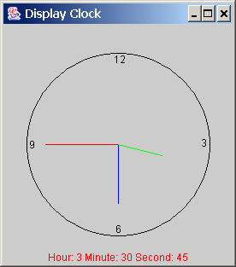
Ví dụ: Vẽ chiếc đồng hồ
Vẽ một chiếc đồng hồ hiển thị giờ, phút, giây hiện tại trong một frame.
Notes:
Chương 7. Giao diện đồ họa
Khoa Tin học - ĐH Quy Nhơn
Bài giảng Lập trình hướng đối tượng

Slide 89
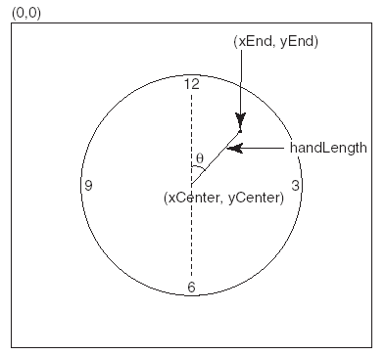
Ví dụ (tiếp)
xEnd = xCenter + handLength × sin(θ)
yEnd = yCenter - handLength × cos(θ)
Vì 1 phút có 60 giây, góc của kim giây là:
second × (2π/60)
Notes:
Chương 7. Giao diện đồ họa
Khoa Tin học - ĐH Quy Nhơn
Bài giảng Lập trình hướng đối tượng

Slide 90
Ví dụ (tiếp)
xEnd = xCenter + handLength × sin(θ)
yEnd = yCenter - handLength × cos(θ)
Vị trí của kim phút được xác định bởi phút và giây theo công thức minute + second/60. Ví dụ, nếu thời gian là 3 phút 30 giây. Tổng số phút là 3.5. Vì 1 giờ có 60 phút, góc của kim phút là:
(minute + second/60) × (2π/60)
Notes:
Chương 7. Giao diện đồ họa
Khoa Tin học - ĐH Quy Nhơn
Bài giảng Lập trình hướng đối tượng

Slide 91
Ví dụ (tiếp)
xEnd = xCenter + handLength × sin(θ)
yEnd = yCenter - handLength × cos(θ)
Vì hình tròn được chia thành 12 giờ, góc của kim giờ là:
(hour + minute/60 + second/(60 × 60))) × (2π/12)
Notes:
Chương 7. Giao diện đồ họa
Khoa Tin học - ĐH Quy Nhơn
Bài giảng Lập trình hướng đối tượng

Slide 92
Vẽ chữ và Font
Vẽ chữ trên Graphics:
drawString(“Xâu", x, y);
Font chữ dùng phương thức setFont(…)
Màu chữ dùng phương thức setColor(…)

Slide 93
Lớp FontMetrics
Dùng để lấy thông tin về Font chữ.
Để nhận đối tượng FontMetrics cho một font xác định, sử dụng phương thức getFontMetrics() của đối tượng Graphics:
  FontMetrics getFontMetrics(Font f);
  FontMetrics getFontMetrics();

Slide 94
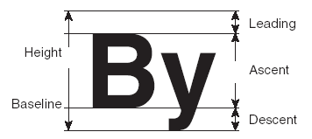
Các phương thức lấy thuộc tính chuỗi của lớp FontMetrics
public int getAscent()
public int getDescent()
public int getLeading()
public int getHeight()
public int stringWidth(String str)

Slide 95
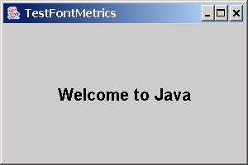
Luyện tập
Ví dụ: Hiển thị “Welcome to Java” căn giữa trong frame.

Slide 96
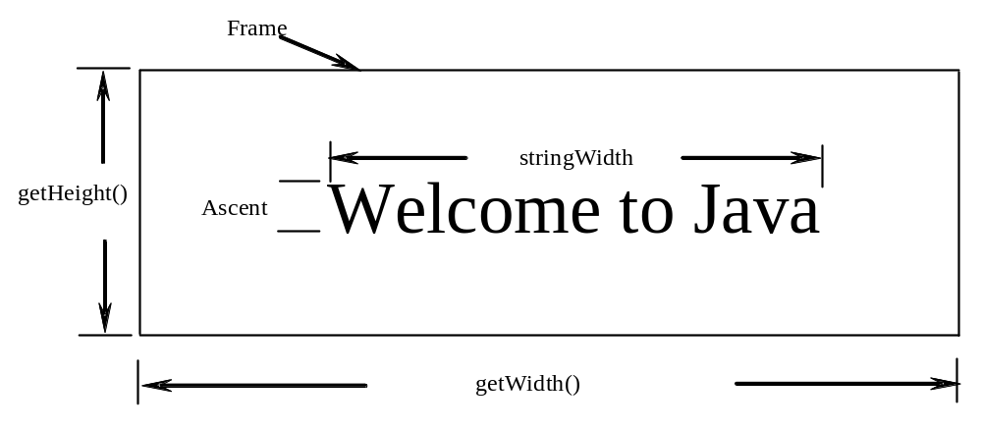

Slide 97
import java.awt.*;
class DrawText extends Frame {
public DrawText(){ super("TestFontMetrics");}
public void paint(Graphics g) {
Font f = new Font("Arial",Font.BOLD,20); g.setFont(f);
FontMetrics fm = g.getFontMetrics();
int x,y ; String s = "Welcome to Java";
x = (this.getWidth()-fm.stringWidth(s))/2;
y = (this.getHeight() - fm.getHeight())/2 + fm.getAscent() + fm.getLeading();
g.drawString(s,x,y);}
public static void main(String args[]) {
DrawText dt= new DrawText();
dt.setSize(300,200);
dt.setVisible(true);}
}

Slide 98
Vẽ ảnh
Lớp Image: dùng để tạo các đối tượng ảnh.
Tạo đối tượng ảnh:
Image getToolkit().getImage(“tên file ảnh”)
Phương thức vẽ ảnh:
boolean drawImage(Image imgObj, int left, int top, ImageObserver imgOb)
  img:ảnh cần vẽ, left, top: vị trí bắt đầu, imgOb đối tượng chứa ảnh.

Slide 99
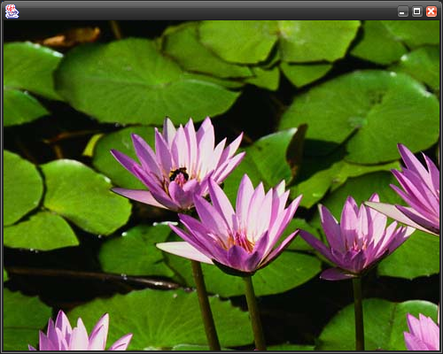
Ví dụ: chương trình vẽ ảnh trên cửa sổ.
import java.awt.*;
class DrawImage extends Frame {
Image img;
public DrawImage() {
img = getToolkit().getImage("Water lilies.jpg");
setSize(500,400); setVisible(true);}
public void paint(Graphics g){
g.drawImage(img,0,0,this);
}
public static void main(String args[]){
new DrawImage();
}
}

Slide 100
8. Applet
Applet là chương trình java thực hiện trên trình duyệt web có hỗ trợ java như IE, Netscape,..
Để viết applet, sun hỗ trợ các lớp và giao diện trong gói: java.applet.
Lớp Applet: mọi chương trình applet đều kế thừa từ lớp Applet.
Notes:
Chương 7. Giao diện đồ họa
Khoa Tin học - ĐH Quy Nhơn
Bài giảng Lập trình hướng đối tượng

Slide 101
8. Applet (tiếp)
Các phương thức của lớp Applet:
  init(): thực hiện khi lần đầu tiên trình duyệt nạp applet.
  start(): thực hiện sau khi phương thức init() thực hiện.
  stop(): tạm dừng applet.
  destroy(): giải phóng tài nguyên và kết thúc applet.
  paint(Graphics): vẽ lại màn hình đồ họa.
Notes:
Chương 7. Giao diện đồ họa
Khoa Tin học - ĐH Quy Nhơn
Bài giảng Lập trình hướng đối tượng

Slide 102
8. Applet (tiếp)
Chương trình applet được viết tương tự các chương trình đồ họa bằng cách thay lớp Applet bằng cửa sổ.
Ví dụ: chương trình applet hiển thị dòng chữ “Chào Applet”.
Notes:
Chương 7. Giao diện đồ họa
Khoa Tin học - ĐH Quy Nhơn
Bài giảng Lập trình hướng đối tượng

Slide 103
import java.awt.*;
import java.applet.*;
public class vdApplet1 extends Applet
{
public void init()
{
Label l = new Label("Chao Applet");
Font fo = new Font("Arial",Font.BOLD,20);
l.setFont(fo);
l.setForeground(Color.red);
add(l);
}
}
Tạo file “vdApplet1.html” với nội dung
  <applet height="200" width="300" code="vdApplet1"> </applet>
Notes:
Chương 7. Giao diện đồ họa
Khoa Tin học - ĐH Quy Nhơn
Bài giảng Lập trình hướng đối tượng

Slide 104
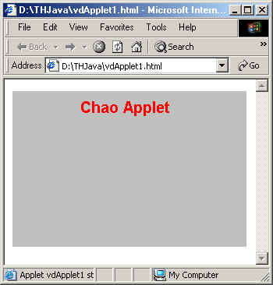
Notes:
Chương 7. Giao diện đồ họa
Khoa Tin học - ĐH Quy Nhơn
Bài giảng Lập trình hướng đối tượng

Slide 105
Ví dụ. Applet tính tiền điện.
import java.awt.*;
import java.awt.event.*;
import java.applet.*;
public class vdApplet2 extends Applet implements ActionListener
{
Label lb = new Label("So luong ");
TextField tf = new TextField(20);
Label tb = new Label(“ ");
Button b1 = new Button("Tinh tien");
Notes:
Chương 7. Giao diện đồ họa
Khoa Tin học - ĐH Quy Nhơn
Bài giảng Lập trình hướng đối tượng

Slide 106
public void init()
{
setLayout(new FlowLayout());
add(lb);
add(tf);
add(tb);
add(b1);
b1.addActionListener(this);
}
Notes:
Chương 7. Giao diện đồ họa
Khoa Tin học - ĐH Quy Nhơn
Bài giảng Lập trình hướng đối tượng

Slide 107
public void actionPerformed(ActionEvent ae)
{
int sl;long tt;
sl = Integer.parseInt(tf.getText());
if (sl<=100)
tt = sl*600;
else
tt=100*600+(sl-100)*1000;
tb.setText("So tien phai tra la:" + tt);
}
}
Notes:
Chương 7. Giao diện đồ họa
Khoa Tin học - ĐH Quy Nhơn
Bài giảng Lập trình hướng đối tượng

Slide 108
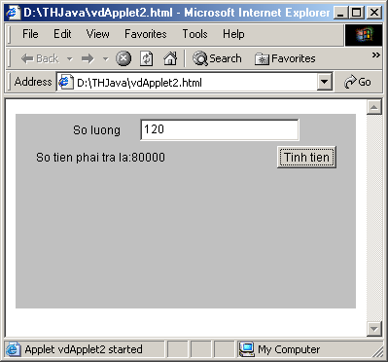
Notes:
Chương 7. Giao diện đồ họa
Khoa Tin học - ĐH Quy Nhơn
Bài giảng Lập trình hướng đối tượng

Slide 109
Ví dụ:vẽ hình đơn giản trên giao diện đồ họa của applet.
import java.awt.*;
import java.applet.*;
public class vdApplet3 extends Applet
{
String msg;
public void init()
{
msg="Chao Applet";
}
public void paint(Graphics g)
{
g.setFont(new Font("Arial",Font.BOLD,20));
g.setColor(Color.red);
g.drawString(msg,50,50);
g.drawRect(10,10,200,60);
}
}
/* <applet height="100" width="250" code="vdApplet3"> </applet>*/
Notes:
Chương 7. Giao diện đồ họa
Khoa Tin học - ĐH Quy Nhơn
Bài giảng Lập trình hướng đối tượng

Slide 110
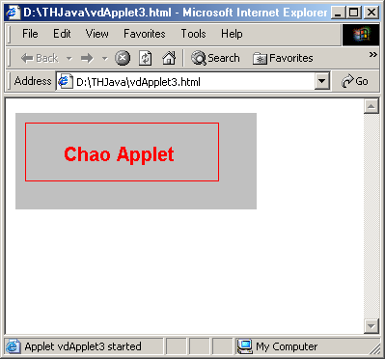
Notes:
Chương 7. Giao diện đồ họa
Khoa Tin học - ĐH Quy Nhơn
Bài giảng Lập trình hướng đối tượng

Slide 111
Luyện tập
Applet cho phép chọn font chữ, kích thước chữ trong các Choice. Sử dụng Font, kích thước vẽ một dòng chữ.
Vẽ mặt đồng hồ với kim giờ và kim phút với giờ, phút nhập vào 2 TextField.
Chương trình vẽ hình đơn giản.
Notes:
Chương 7. Giao diện đồ họa
Khoa Tin học - ĐH Quy Nhơn
Bài giảng Lập trình hướng đối tượng

Slide 112
Bài thực hành số 9
Bài 1. Xây dựng giao diện cho phép thao tác với tệp chứa danh sách sinh viên.
Bài 2. Viết chương trình vẽ hình đơn giản.
Bài 3. Viết Applet cho trò chơi xếp số.
Bài 4. Viết chương trình cho trò chơi caro giữa 2 người trên máy tính.
Bài 5. Xây dựng giao diện và viết chương trình soạn thảo văn bản đơn giản có chức năng đọc, lưu tệp.

